Slide 1
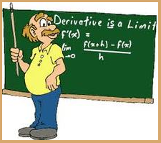
Limit fungsi
Riri Irawati
3 sks

Slide 2
Agenda
1. Pengertian limit
2. Perhitungan limit
3. Kekontinuan fungsi

Slide 3
Tujuan
Agar mahasiswa memahami dan mampu menyelesaikan perhitungan-perhitungan limit.

Slide 4
Pengertian Limit
LIMIT FUNGSI: Mendekati hampir, sedikit lagi, atau harga batas
Limit fungsi : suatu limit f(x) dikatakan mendekati A {f(x) → A} sebagai suatu limit.
Bila x mendekati a {x→a}. Dinotasikan
Langkat-langkah mengerjakan limit fungsi (supaya bentuk tak tentu dapat
dihindari) adalah ….
1. Subtitusi langsung.
2. Faktorisasi.
3. Mengalikan dengan bilangan sekawan.
4. Membagi dengan variabel pangkat tertinggi.

Slide 5
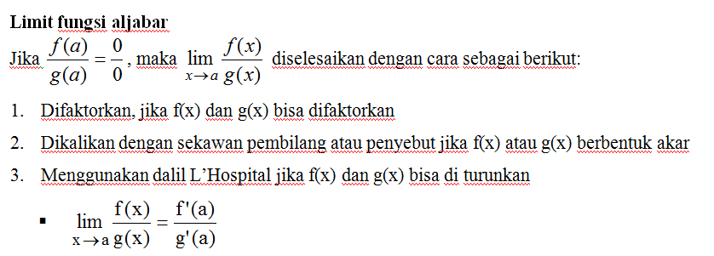
Limit Fungsi

Slide 6
Sifat – sifat Limit
Beberapa teorema limit:
Bila Lim f(x) = A dan Lim g(x) = B
x→a x→a
Maka
1. Lim [k.f(x)] = k Lim f(x)
x→a x→a
= k. A
2. Lim [f(x)+g(x)] = Lim f(x) + Lim g(x)
x→a x→a x→a
= A + B

Slide 7
Sifat – sifat Limit

Slide 8
Contoh
Nilai dari Lim 3x adalah….
x→2
a. 1
b. 2
c. 3
d. 4
e. 6

Slide 9
Jawab
Pembahasan 1:
Lim 3x = 3(2) = 6
x→2
Pembahasan 2:
Lim 3x = 3 Lim x = 3(2) = 6
x→2 x→2

Slide 10
Contoh
2. Nilai dari Lim (2x+4) adalah….
x→2
a. -2
b. 2
c. 4
d. 6
e. 8

Slide 11
Jawab
Pembahasan:
Lim (2x+4) = 2(2) + 4
x→2 = 4 + 4
= 8

Slide 12
Contoh
3. Nilai dari Lim [6x-2x] adalah….
x→3
a. -6
b. 8
c. 12
d. 14
e. 16

Slide 13
Jawab
Pembahasan 1:
Lim [6x-2x] = Lim 4x = 4(3) = 12
x→3 x→3
Pembahasan 2:
Lim [6x-2x] = Lim 6x – Lim 2x
x→3 x→3 x→3
= 6(3) – 2(3)
= 18 – 6 = 12

Slide 14
Cara Penyelesaian Limit dengan perhitungan :

Slide 15
Cara Penyelesaian Limit dengan perhitungan :
Contoh :

Slide 16
Contoh
Hitunglah nilai limit di bawah ini:
a.
b.
c.

Slide 17
contoh
Hitunglah:
Jawab:

Slide 18
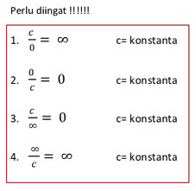
Cara Penyelesaian Limit dengan perhitungan :
4. Limit Tak Hingga
Jika bentuknya sudah pecahan : dibagi pangkat tertinggi.
Jika bentuknya belum pecahan : dikali sekawan, baru dibagi pangkat tertinggi.
Sifat operasi dengan tanda ‘ ∞ ’

Slide 19
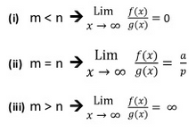
Limit Tak Hingga
Bentuk pada
Cara 1 : (lihat m dan n)
m = pangkat tertinggi pada pembilang
n = pangkat tertinggi pada penyebut
Cara 2 : Pembilang dan penyebut dibagi dengan bilangan bentuk pangkat
tertinggi

Slide 20
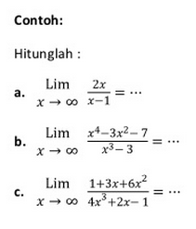
Contoh

Slide 21
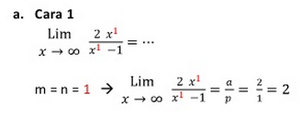
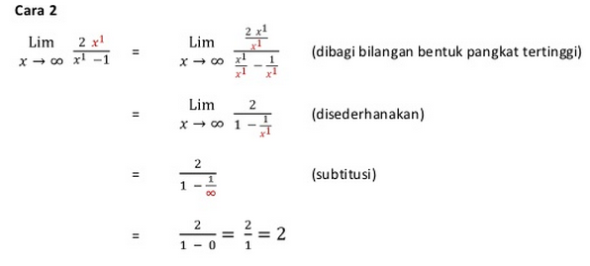
Pembahasan

Slide 22
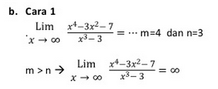
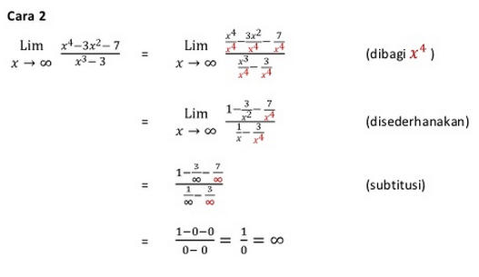
Pembahasan

Slide 23
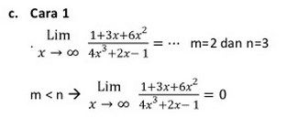
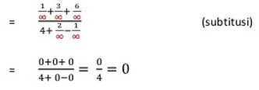
Pembahasan

Slide 24
Latihan
1.
2.
3.
4.

Slide 25
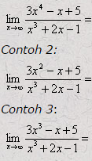
Contoh

Slide 26
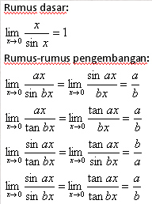
Limit Trigonometri

Slide 27
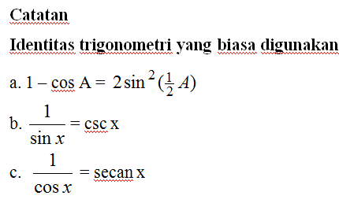
Limit Fungsi Trigonometri

Slide 28
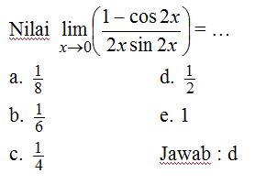
Contoh
1.

Slide 29
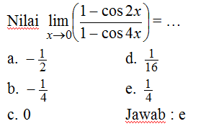
Contoh
2.

Slide 30
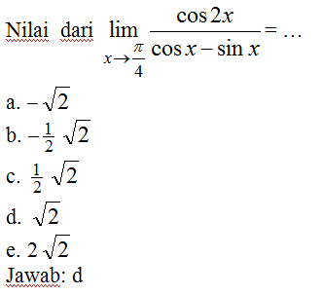
Contoh
3.

